Slide 1
除味剂在汽车用塑料制品的应用探讨
广州三力新材料科技有限公司
2019年6月

Slide 2
内 容
1
企业基本情况
2
气味及来源分析
3
气味去除方法
4
三力除味剂及应用

Slide 3
1、企业基本情况
成立时间：2019年5月。
注册资本：200万元人民币。
厂区情况：广州市白云区钟落潭良田南路
科研人员：专职研发人员6人，占总职工人数的20%；
科研平台：企业工程技术中心；中心面积为300㎡。
仪器设备：拥有一系列先进的分析、测试仪器设备，及小中试生产线；总价值约600余万元。
Notes:
00

Slide 4
1、企业基本情况
2019年研发费用投入为800余万元。
注重技术协同创新，与多家科研院所建立产学研合作。
通过ISO9001、ISO14001等体系认证。
广州三力新材料科技有限公司
广东科学院
海南
大学
浙江工业
大学
宁波大学

Slide 5
内 容
1
企业基本情况
2
气味及来源分析
3
气味去除方法
4
三力除味剂及应用

Slide 6
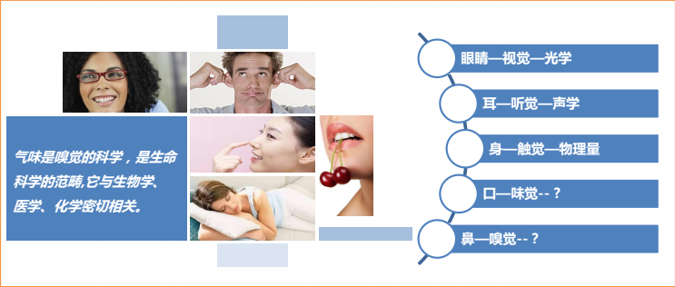
2、气味及来源分析

Slide 7
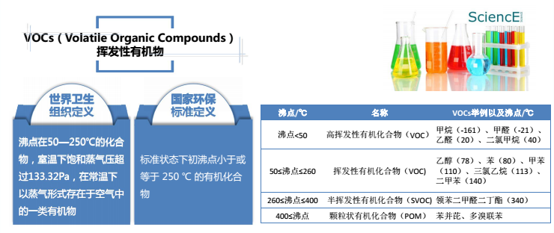
2、气味及来源分析

Slide 8
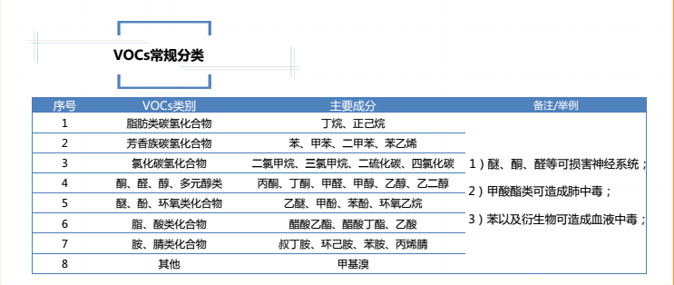
2、气味及来源分析

Slide 9



2、气味及来源分析
Group
No.
Chinese Name
Risk
Toxic
T：有毒的;
T+：非常有毒
F：易燃
F+：非常易燃
N：危害环境
Xn：有害的
挥发性有机物VOC
1
苯
T
2
甲苯
Xn, F
3
乙酸丁酯
F
4
乙苯
Xn, F
5
p-&m-二甲苯
Xn
6
o-二甲苯
Xn
7
苯乙烯
Xn
8
对-二氯苯
Xn
9
十一(碳)烷
Xn, N
有毒，致癌
醛酮类有机物Aldehyde
10
甲醛
Xn
11
乙醛
T+
12
丙烯醛
Xn, F+
有害，刺激性
13
丙酮
T+, F, N

Slide 10

2、气味及来源分析
  急性疾病 – 气喘、皮肤、鼻子和眼睛致痒、喉咙干渴、打喷嚏、呕吐、鼻出血、呼吸困难、失去平衡、头痛及疲倦。
  慢性疾病 – 心脏病、哮喘、导致肝脏、肾脏、肺、引起机体免疫水平失调、中枢神经系统受损。
  还可能影响消化系统，出现食欲不振、恶心等，严重时可损伤肝脏和造血系统，出现变态反应等。
  甚至导致致癌及基因突变，例如：苯; 1,3－丁二烯; 甲醛等。
危害影响

Slide 11
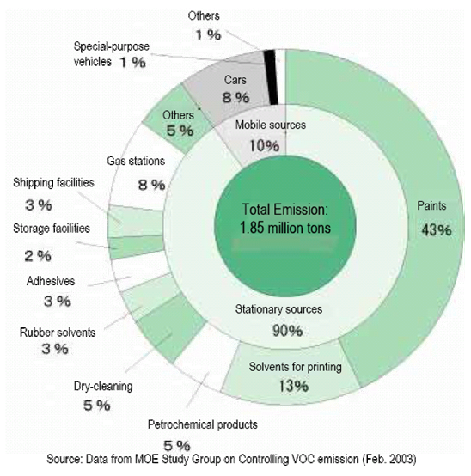
2、气味及来源分析
主要来源于汽车地毯、仪表板的塑料件、车顶毡、座椅和车内粘结装饰材料所使用的各种化工胶水、油漆涂料等。
内部装饰豪华的轿车更容易产生污染，其内部装饰使用的真皮、桃木、电镀、金属、油漆、工程塑材等材料，如果处理不当，都会产生VOC。

Slide 12
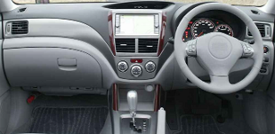
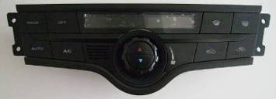
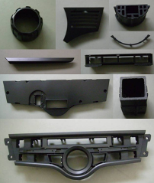

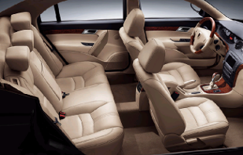
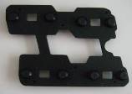
2、气味及来源分析
总成
零部件
仪表盘
控制器
门内饰板
立柱
方向盘
ABS+30%PC
油漆
塑料
PC
漆膜
整车
材料
副仪表盘
车顶内饰
导电橡胶
橡胶
… …
地毯
座椅

Slide 13
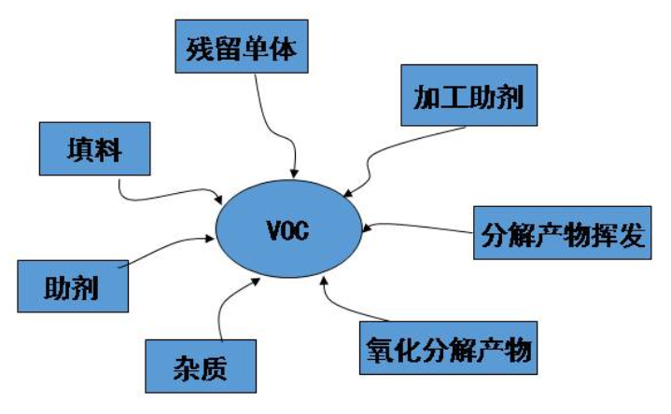
2、气味及其来源分析
汽车内饰塑料约占整车的70%，占车内总面积的50%。随着汽车轻量化、高性能化的发展，改性材料在汽车的使用比例会越来越大。
汽车内饰塑料材料主要为PP、ABS、PC/ABS，其中树脂、填料和助剂以及加工过程受剪切和受热的分解产物都是VOC的源头之一。

Slide 14
内 容
1
企业基本情况
2
气味及来源分析
3
气味去除方法
4
三力除味剂及应用

Slide 15
3、气味去除方法
遮盖掩饰
助剂选择
采用粉末状或溶剂型香料复合物。
工艺实施
直接添加。
工艺原理
融合各种气味且产生新气味以降低刺激性，使之变得容易接受。
效果评价
仅掩盖，难以持久；多种气味复合，不彻底；VOCs仍存在，掩耳盗铃。

Slide 16
3、气味去除方法
化学除味
助剂选择
还原剂、螯合剂、分解剂。
工艺实施
直接添加。
工艺原理
利用化学反应将VOCs转化为不易挥发或无害的物质。
效果评价
使用范围小，成本高；易导致其他副反应发生，影响材料其他性能。

Slide 17
3、气味去除方法
脱挥烘干
助剂选择
不需要助剂。
工艺实施
高温、高真空。
工艺原理
利用负压将有机小分子脱除。
效果评价
高能耗、高投入，生产成本高；影响材料性能。

Slide 18
3、气味去除方法
气提法
助剂选择
水、氮气、二氧化碳等惰性气体。
工艺实施
将气体或水雾化注入聚合物熔体中。
工艺原理
气体带出有机挥发小分子物质予以去除。
效果评价
气体剂加入困难，设备投资高，工艺复杂；与树脂基体和VOCs相容性差，气体效果有限。

Slide 19
内 容
1
企业基本情况
2
气味及来源分析
3
气味去除方法
4
三力除味剂及应用

Slide 20
4、三力除味剂及应用
★三力除味剂★
产品特点
采用强吸附结构的无机硅酸盐材料、改质剂、净味功能助剂复配一些特殊碱土，通过特殊工艺技术制备加工而成的新型高技术产品。
工艺实施
在橡塑材料加工过程中添加，可从源头有效降低材料的刺激性气味和挥发性有机化学物含量。
效果评价
与塑料、橡胶、弹性体等材料具有极佳的相容性；时效长、添加量小、对产品其他性能无明显影响。
符合欧盟ROHS指令的相关要求，是理想的除味剂产品。

Slide 21
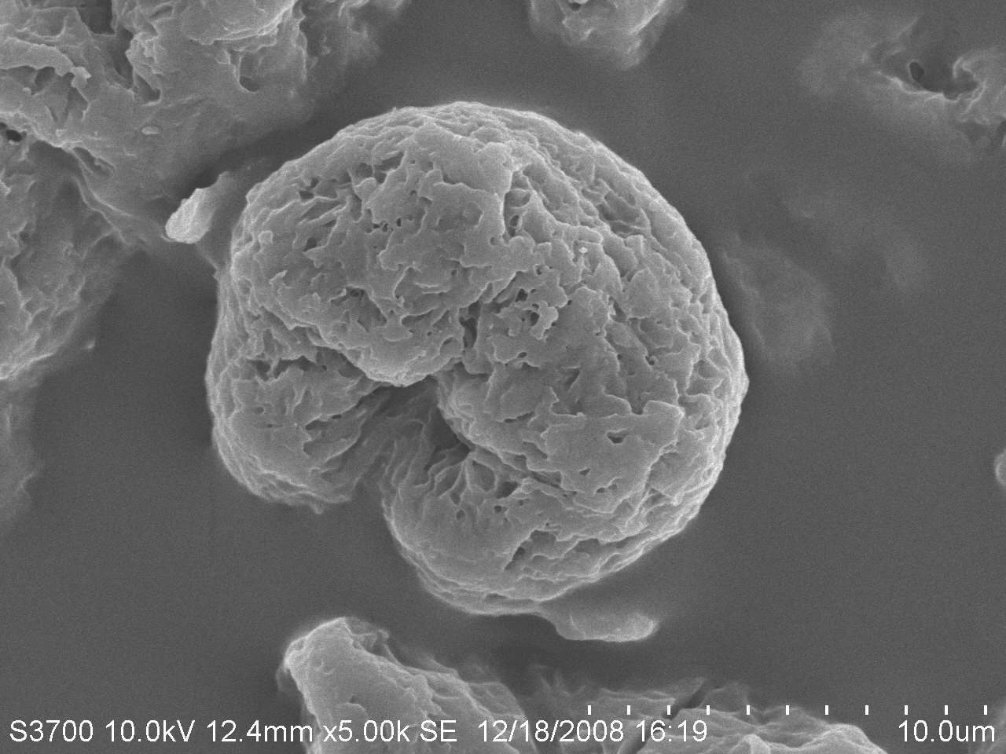
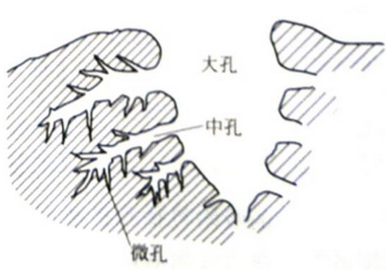
3、气味去除方法
★三力除味剂★
微观结构—独特的孔结构
V0Cs

Slide 22
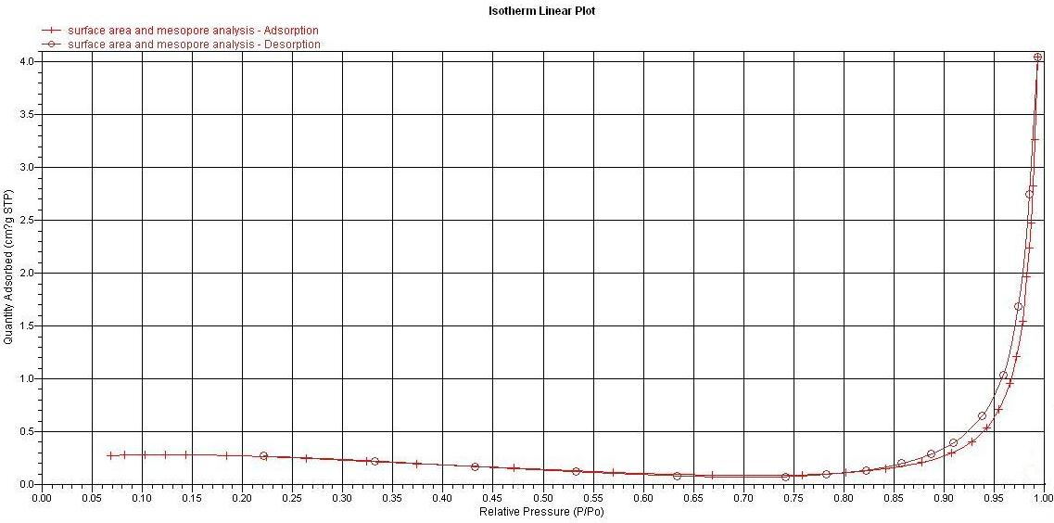
3、气味去除方法
★三力除味剂★
吸附机理—多分子层吸附

Slide 23
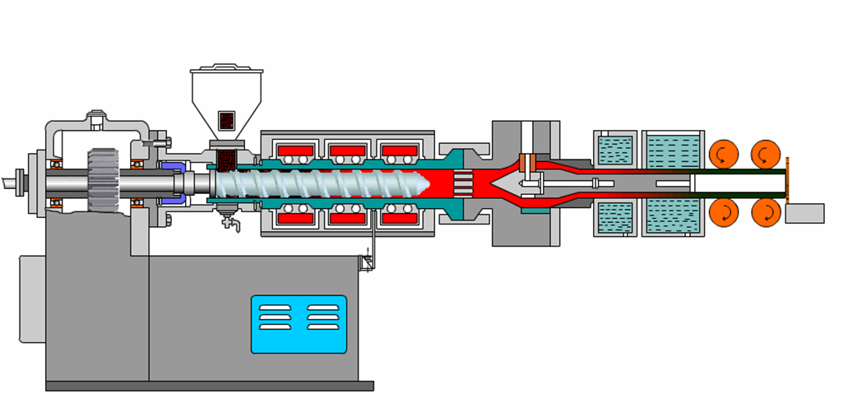
3、气味去除的解决方法
★三力除味剂★
使用建议
一般添加用量为0.3-0.8wt%（具体以实际效果为主）。
除味剂
原料、助剂与除味剂同步加入，不增加脱挥设备。

Slide 24
3、气味去除的解决方法
★三力除味剂★
应用案例—ABS体系
VOC检测项目 |  | 苯 | 甲苯 | 二甲苯 | 乙苯 | 苯乙烯 | 甲醛 | 乙醛 | 丙烯醛 | TVOC
检测结果 mg/m³ | ABS-未添加 | N.D. | 63 | 270 | 736 | 19552 | 30 | N.D. | N.D. | 37544
 | ABS-2%除味剂 | N.D. | 11 | 46 | 246 | 6200 | N.D. | N.D. | N.D. | 9445
依据Ford 01.12-L-10661 (8/17/2015) VOC测试标准；测试条件：65℃、2h、10L。
性能检测项目 | 熔融指数 g/min | 拉伸强度 MPa | 断裂伸长率 % | 弯曲强度 MPa | 弯曲模量 GPa | 冲击强度 kJ/m²
ABS-空白 | 4.6 | 42.3 | 18.2 | 70.7 | 2391.3 | 20.6
ABS-2%除味剂 | 4.2 | 42.6 | 17.8 | 72.2 | 2412.1 | 21.3
除味剂可显著降低ABS材料中的苯系物、醛系物及TVOC，而对流动性能和力学性能影响均很小。

Slide 25
3、气味去除的解决方法
★三力除味剂★
应用案例—PP/T30体系
VOC检测项目 |  | 苯 | 甲苯 | 二甲苯 | 乙苯 | 苯乙烯 | 甲醛 | 乙醛 | 丙烯醛 | TVOC
检测结果 mg/m³ | PP-未添加 | N.D. | 41 | N.D. | N.D. | 294 | 162 | N.D. | N.D. | 14453
 | PP-2%除味剂 | N.D. | 12 | N.D. | N.D. | 73 | 47 | N.D. | N.D. | 4242
依据Ford 01.12-L-10661 (8/17/2015) VOC测试标准；测试条件：65℃、2h、10L。
性能检测项目 | 熔融指数 g/min | 拉伸强度 MPa | 断裂伸长率 % | 弯曲强度 MPa | 弯曲模量 GPa | 冲击强度 kJ/m²
ABS-空白 | 14.3 | 27.7 | 4.8 | 24.5 | 2504.9 | 3.0
ABS-2%除味剂 | 14.9 | 27.1 | 4.6 | 24.8 | 2589.3 | 2.9
除味剂可明显降低PP/T30体系中的苯系物、醛系物及TVOC，而对流动性能和力学性能影响均很小。

Slide 26
感谢您的关注！

